Slide 1
项目
2.2 写请柬

Slide 2

目录
单元任务
学习目标
资讯交流
任务实施
总结反馈
公司成立10周年庆典大会，策划部拟准备一份请柬，邀请优秀员工家人参加庆典活动。
准备工作：各小组草拟该请柬。
思考：请柬的写作时，该考虑哪些因素？

Slide 3
目录
单元任务
学习目标
资讯交流
任务实施
总结反馈
知识目标
能力目标
素质目标
1.培养学生能洞察实务与驾驭语言之间的平衡；
2.培养学生正确把握与处理卑与亢的关系的能力。。
1.掌握请柬的特点、基本格式和写法；
2.掌握撰写商务请柬注意事项。
1.能够针对具体任务写作一份合适请柬；
2.能介绍邀请函与请柬的异同与特点。

Slide 4

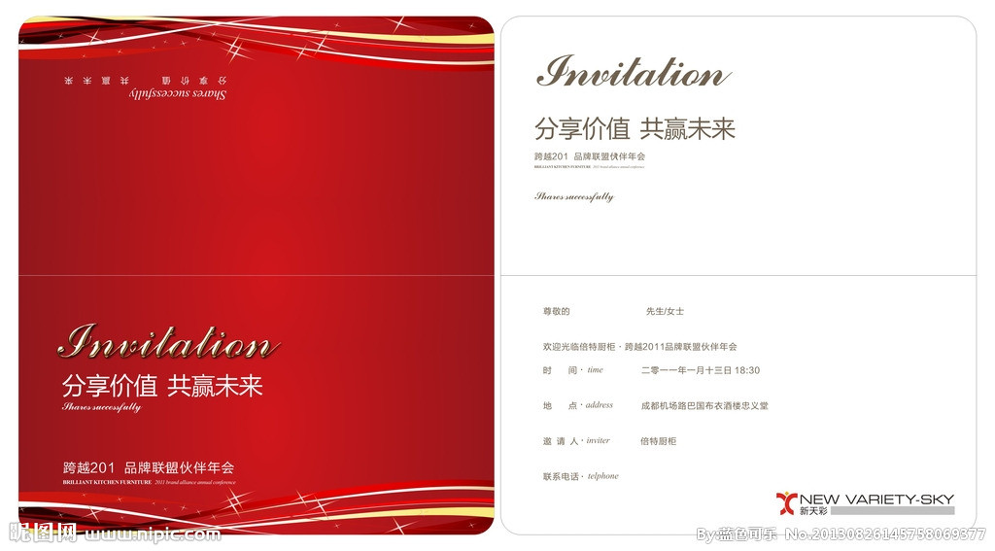
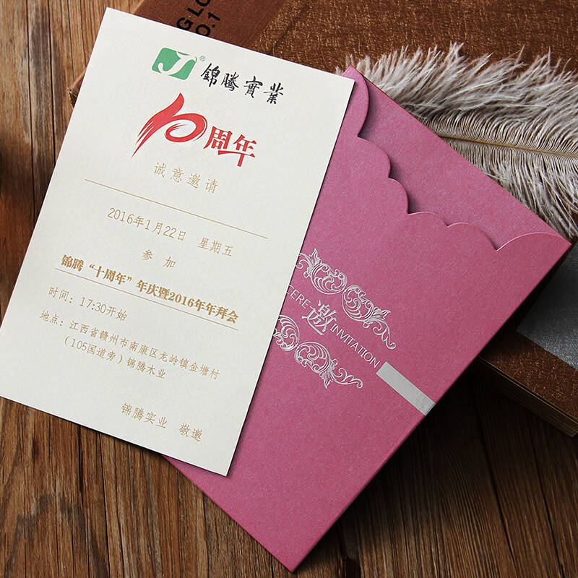
目录
单元任务
学习目标
资讯交流
任务实施
总结反馈
1、概述
请柬又称请贴，是为邀请宾客参加某一活动时所使用的一种书面形式的通知。
请柬在社会交际中用途广泛，如会议、典礼、宴饮、晚会等活动，用请柬邀请宾客表示举行的隆重以及对宾客的尊重。请柬其实就是简便的邀请书，但它比邀请书更为正式和郑重。
卡片式请柬
折叠式请柬

Slide 5
目录
单元任务
学习目标
资讯交流
任务实施
总结反馈
2、特点
告知性
及时性
发请柬的主要目的是要告知被邀请者有关情况，因此请柬中一定要准确写明相关活动的时间、地点、内容和要求等，不能出错或遗漏。
请柬的发送时间要讲究，如果过早发送，被邀请者容易遗忘，如果过迟发送，被邀请者会来不及准备。
艺术性
郑重性
请柬除了具有一般应用文的实用价值之外，也具有特殊的艺术价值。请柬是邀请客人用的，所以在装帧、款式设计上讲究艺术性。通常可以用书法、绘画、剪纸等来装饰请柬，一帧精美的请柬会使人感到亲切和愉快。
请柬具有邀请书的属性，但它比邀请书更为郑重，发请柬能表明对被邀请者的尊敬，也能表明邀请者的郑重态度，即使被邀请者近在咫尺，也须送请柬。凡属比较隆重的喜庆活动，邀请客人均以请柬为准。

Slide 6
目录
单元任务
学习目标
资讯交流
任务实施
总结反馈
3、格式
标题
在封面上写的“请柬”(请帖)二字就是标准，一般要做一些艺术加工，可用美术体的文字，文字的色彩可以烫金，可以有图案装饰等。
称谓
要顶格写出被邀请者(单位或个人）的名称或姓名。如“某某单位”、“某某先生”等。称呼后加上冒号。
正文
要写清活动内容，如开座谈会、联欢晚会、宴会等。写明时间、地点、方式。若有其他要求也需注明，如“请准备发言”、“请准备节目”等。
结尾
写上礼节性问候语或恭候语，如“致以——敬礼”、“顺致——崇高的敬意”、“敬请光临”等，在古代这叫做“具礼”。
落款
署上邀请者(单位或个人)的名称姓名和发柬日期；单位邀请可以盖章。

Slide 7
目录
单元任务
学习目标
资讯交流
任务实施
总结反馈
4、注意事项
提前发送
（表示尊敬并预留足够时间准备）
01
用语要准
（要准确通顺，不要堆砌辞藻或套用公式化的语言）
表意要雅
（讲究文字美，请柬是礼仪交往的媒介，乏味的或浮华的语言会使人很不舒服）
05
02
04
03
效果要佳
（根据具体的场合、内容、对象、时间认真地措辞，做到简洁明确）
叙述要顺
（尽量用新的、活的语言）

Slide 8
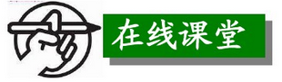

目录
单元任务
学习目标
资讯交流
任务实施
总结反馈
【例文】
请柬
×××女士/先生：
兹定于9月12日晚7∶00－9∶00在市政协礼堂举行客户答谢仲秋茶话会，届时敬请光临。
此致
敬礼！
××公司
2017年9月10日
以上范文是XX公司邀请有关客户仲秋聚会发的请柬，既庄重严肃，又显得喜庆和对客户的尊重。时间、地点和具体内容在短短的一句话中全部表达出来，显得简洁明确。

Slide 9

目录
单元任务
学习目标
资讯交流
任务实施
总结反馈
知识链接
邀请函与请柬的区别
邀请函与请柬都属于邀请性的礼仪文书，区别如下：
1.适用场合不同：邀请函多用于以口头交流为主要方式的会议活动，如有关邀请专家出席咨询会、论证会、研讨会等；举行各类较为隆重的仪式和交际活动，如开幕式、闭幕式、签字仪式等则多用请柬。
2.信息量不同：邀请函的信息量大，而请柬的信息量少。

Slide 10

目录
单元任务
学习目标
资讯交流
任务实施
总结反馈
根据导入材料，我们代表公司策划部在各自的计算机上来完成一份公司成立十周年庆典大会请柬，邀请优秀员工家人参加庆典活动。
（注意语言的组织和段落格式的应用）

Slide 11
目录
单元任务
学习目标
资讯交流
任务实施
总结反馈
01
学生互评
02
教师点评
03
呈现标准请柬
04
新的任务

